Slide 1
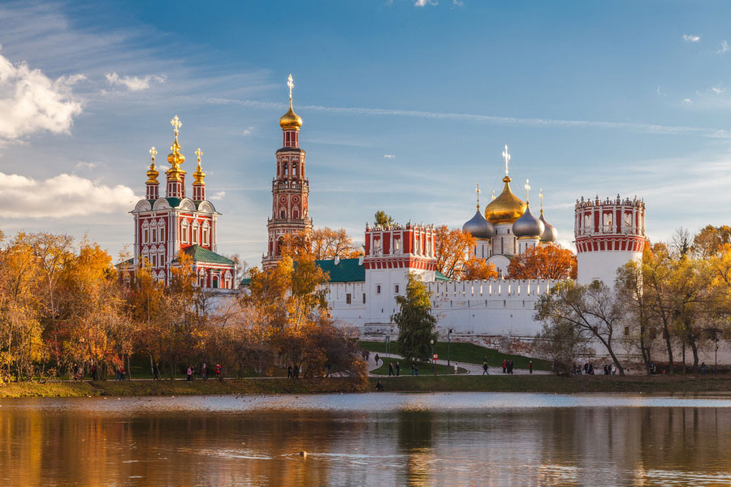
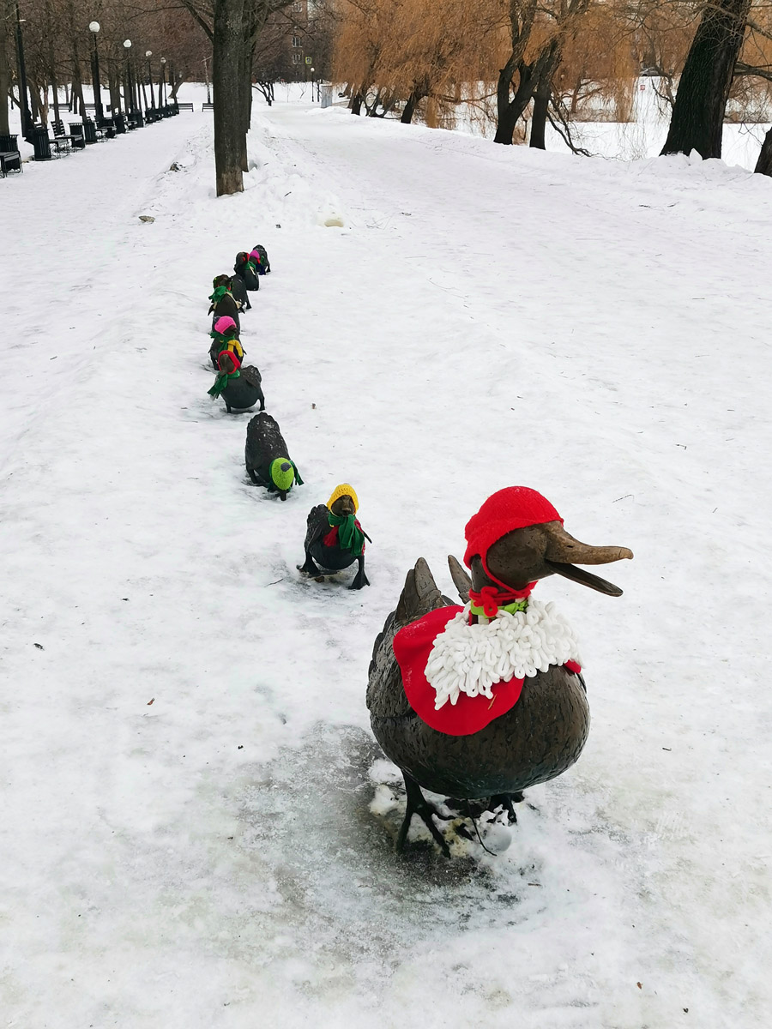
Экскурсия по Новодевичьему монастырю и его окрестностям, памятник «Дорогу утятам»
Создано: Таймур Дианой 7 П класс ГБОУ школа №1505
Консультант проекта: Печорина Ольга Владленовна
Продукт: экскурсионный видеоматериал
Год реализации: 2023/2024

Slide 2
Станция метро «Спортивная» Станцию метро «Спортивная» открыли в 1957 году. Своё название станция получила благодаря расположенному рядом спортивному комплексу «Лужники». У станции два выхода: один на Хамовнический Вал, другой на улицу 10-летия Октября

Slide 3
Улица 10-летия Октября — улица, расположенная в центре Москвы между площадью Новодевичьего монастыря и улицей Ефремова. Она раньше называлась Вселенским, а затем Безымянным переулком. Названа в честь 10-й годовщины Октябрьской революции 1917г.

Slide 4
Скульптурная композиция «Миру-мир» На площади перед Новодевичьим монастырем в небольшом скверике находится скульптурная композиция «Миру – мир!». Монумент создан скульптором С. Савицким и раньше представлял собой композицию из трех фигур. Атлеты разных рас держат на руках земной шар, вокруг которого обвиты ленты с надписью: «Миру-мир!» на многих языках.

Slide 5
Храм Усекновения главы Иоанна Предтечи (у Новодевичьего монастыря). Это православный храм, расположенный в районе Хамовники. Слово «хамовники» образовано от слова «хам», которое обозначало льняное полотно. В 1525 году для обслуживания жителей этой слободы под Новодевичьим монастырём был воздвигнут деревянный храм. Там проводились таинства крещения, венчания и отпевания. Выполнен в шатровом стиле.

Slide 6
Новодевичий монастырь Русской Православной церкви История Новодевичьего монастыря началась с того, что Великий князь Московский Василий III присоединил Смоленские земли , отвоёванные у литовцев, и в честь этого начал строительство монастыря. Новодевичий монастырь Русской Православной церкви находится почти в центре Москвы, в историческом месте, ранее именовавшимся Девичьим Полем. Ансамбль монастыря выполнен в стиле московское барокко. Архитектурный ансамбль был включен в список Всемирного наследия ЮНЕСКО (2004 г) наряду с Кремлём и Красной площадью. На территории монастыря в середине 16 века был выстроен Смоленский храм. Звонница, Северные врата с Преображенской церковью (надвратной) появились в 17 веке.

Slide 7
В годы правления Софьи Алексеевны, сестры Петра I, (конец XVII века) обитель становится её загородной резиденцией и приобретает царское великолепие. Монастырь становится тюрьмой для Софьи после стрелецкого бунта, жестоко подавленного её братом Петром I. Она прожила 5 лет в бывшей стрелецкой караульне при Напрудной башне с именем Сусанна. Гробницу царственной узницы можно найти в Смоленском соборе. С именем Софьи связано одно поверье: если загадать желание, прислонясь к Напрудной башне монастыря или обняв ее, то оно непременно сбудется.

Slide 8
Некрополь Новодевичьего монастыря После Октябрьской революции 1917 года церковь была отделена от государства. Монастырь начинает продавать земли за его стенами под захоронения для получения доходов. В настоящее время в некрополе захоронены многие известные люди. Это политические деятели – Хрущев- 1-й секретарь ЦК КПСС (Центральный Комитет Коммунистической партии Советского союза), президенты Горбачёв и Ельцин, Жириновский, мэр Москвы Лужков. Писатели- Булгаков, Чехов, Гоголь, Фадеев. Поэт – Маяковский. Актеры- Никулин, Табаков, Лановой, Гурченко. Певцы – Собинов, Шаляпин. Также здесь находятся захоронения многих известных военачальников и спортсменов.

Slide 9
В ансамбль Новодевичьего монастыря входят: - Никольская башня - Царицынская башня - Северные врата с Преображенской церковью и образом Смоленской Божьей матери. - Колокольня в стиле барокко - Смоленский собор - Лопухинские палаты - Лопухинская башня - Напрудная башня

Slide 10
Памятник «Дорогу утятам» — один из необычных памятников Москвы, установленный в 1991 году в сквере возле Новодевичьего монастыря. Бронзовая скульптурная композиция «Дорогу утятам!» установлена на мощённой камнем дорожке и состоит из девяти фигур: мамы-утки и восьми утят - Джека, Кэка, Лэка, Мэка, Нэка, Квэка, Пэка и Квака.

Slide 11
В 1941 году в США была опубликована сказочная повесть «Дорогу утятам!» американского писателя Роберта Макклоски, за которую он получил престижную Американскую премию. Cюжет довольно незамысловат, но он очаровал не одно поколение детей. Утка в сказке – воплощение идеальной матери, старающейся найти безопасное укрытие для своих утят.

Slide 12
В конце 80-х годов Михаил Горбачёв вместе со своей супругой Раисой Максимовной находился с деловым визитом в Бостоне. Они прогуливались по Бостонскому парку, и Раисе Максимовне очень понравился памятник героям сказки «Дорогу утятам» скульптора Ненси Шон, установленный там. Спустя несколько лет Барбара Буш, жена американского президента, привезла в Москву в подарок точную копию бостонской скульптурной композиции, выполненной тем же скульптором. В 1991 памятник установили в сквере у Новодевичьего монастыря. На следующую ночь после его открытия одного из утят похитили. В феврале 2000 года пропали ещё три фигурки. Нэнси Шон, узнав об этом, решила восстановить своё творение. 18 сентября того же года состоялось торжественное открытие воссозданной композиции. Семейство уток очень нравится московской детворе и является одним из необычных памятников города. Зимой утят «утепляют» вязаными шарфиками. Памятник героям детской сказки «Дорогу утятам!» стал символом примирения и дружбы между двумя крупнейшими государствами – СССР и США.

Slide 13
Я выбрала этот проект потому, что я живу в Москве и хочу узнать о ней больше. Одним из наиболее интересных и посещаемых москвичами мест является Новодевичий монастырь и его окрестности. В парке Новодевичьего монастыря находится необычный памятник, заинтересовавший меня. Изучив информацию об этом историческом месте и данном памятнике, мне захотелось поделиться полученными знаниями с учащимися моей школы. Актуальность проекта Получение новых знаний об одном из интересных мест города, в котором я живу. Проблема проекта Недостаточность знаний о достопримечательностях Москвы - Новодевичьего монастыря и памятника " Дорогу утятам" Значимость проекта Повышение кругозора у подшефных учеников, углубленное изучение исторических мест Москвы, возможность проводить экскурсии для учащихся 5-х классов. Источник информации Все данные для создания, а также фотографии, сопровождающие мой рассказ, будут взяты из интернета и книг.

Slide 14
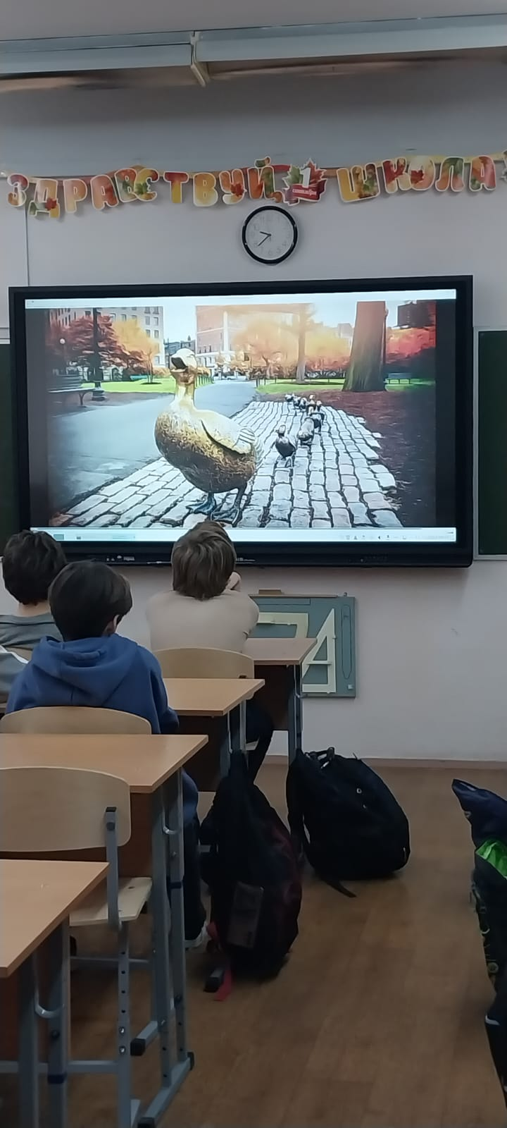
Цель проекта: Изучить информацию по данной теме, провести видеоэкскурсию для того, чтобы донести эту информацию до ребят 5-х классов Я показала ребятам 5го класса свою видеоэкскурсию и рассказала об одном из самых интересных мест Москвы. Ученики были в восторге.

